Slide 1
Тестирование сайта ресторана “Intensso”
Презентация дипломной работы
Группы Qa416
Васина Вениамина Викторовича
2025 г.

Slide 2
Цель проекта
Проверить, готов ли сайт к выводу в эксплуатацию;
Найти ошибки, которые могли бы повлиять на работу веб-ресурса и оттолкнуть пользователей;
Составить качественную документацию по итогам тестирования;
Обратиться к разработчикам с обратной связью об их продукте, предоставив им набор документов;
Итоговые советы и рекомендации.

Slide 3
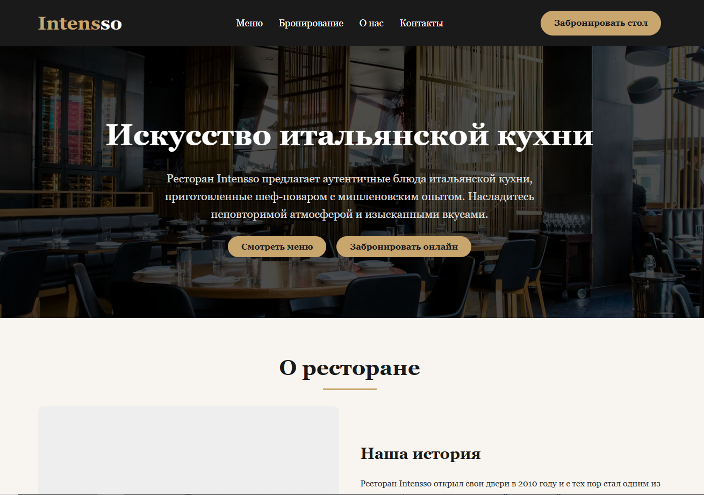
Сайт ресторана “Intensso”

Slide 4
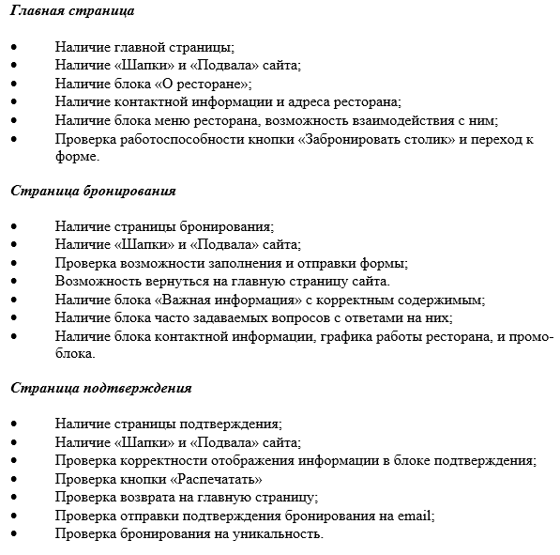
Работы по тестированию охватили следующие компоненты веб-ресурса:
Главная страница сайта;
Страница бронирования столика;
Страница подтверждения бронирования;
Форма бронирования;
API сайта.

Slide 5
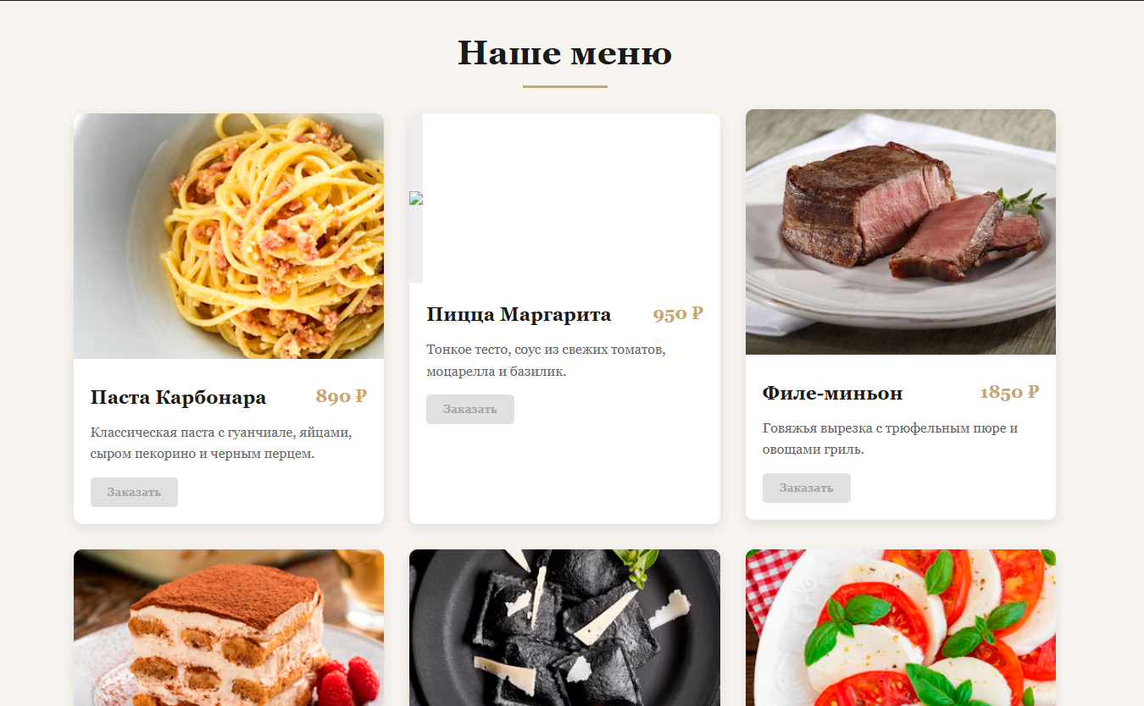
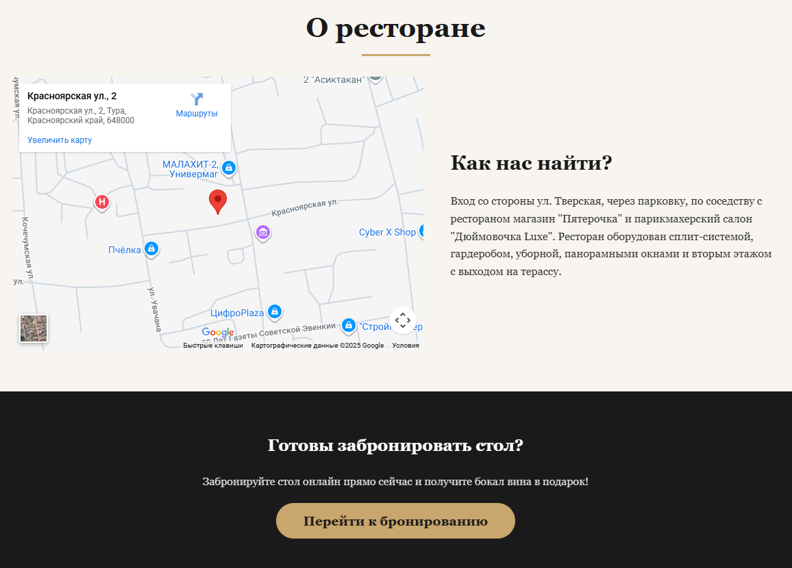
Основной функционал сайта
Демонстрация меню блюд ресторана;
Бронирование столиков;
Информация о местонахождении ресторана.

Slide 6
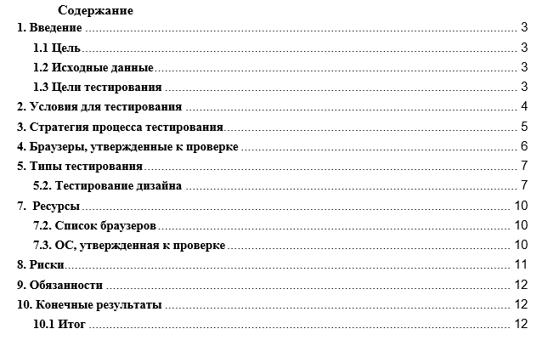
Тест-план

Slide 7
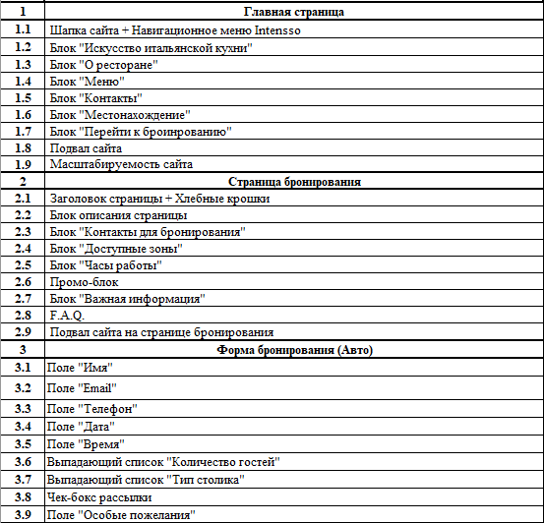
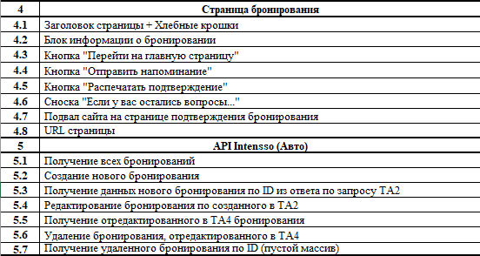
Чек-лист

Slide 8
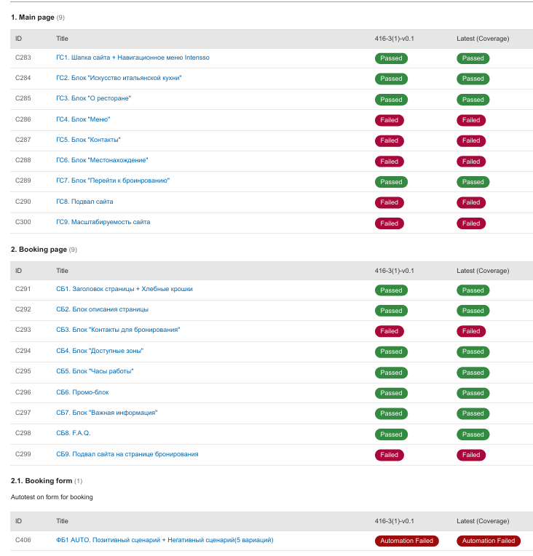
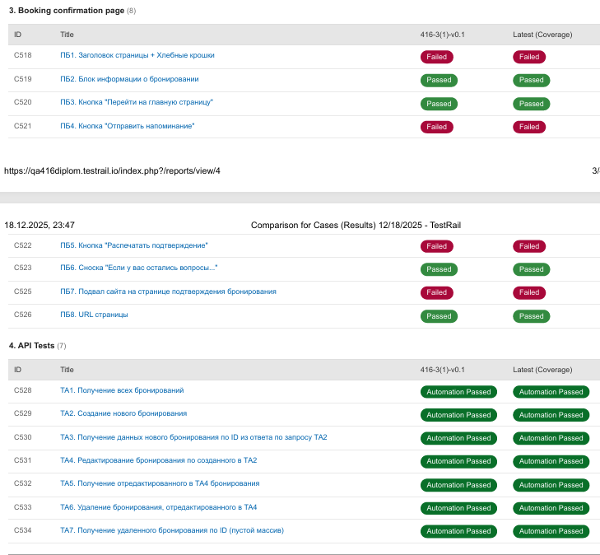
Тестовый набор / тестовая коллекция
В ходе тестирования было проведено:
26 тестовых сценариев ручного тестирования;
13 тестовых сценариев автоматического тестирования.

Slide 9

Отчёт о тестировании
Объект тестирования: intensso.vercel.app
Исполнитель: Васин В.В.
Дата проведения: 11.01.2025 – 19.12.2025
Основная цель тестирования:
Выявить наличие несоответствий ожидаемых результатов фактическим исходя из точки зрения обыкновенного пользователя желающего посетить ресторан.

Slide 10
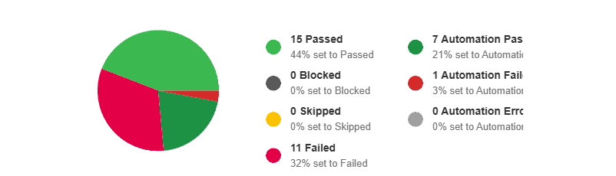
Диаграмма прогона тест-кейсов

Slide 11
Самые критичные баги
Активная кнопка «Заказать» при нереализованной функции заказа блюд на карточке «Тирамису». На других карточках кнопка не активна.
Ссылки на соц. сети указывают на несуществующие веб-ресурсы.
Отправка напоминания на email не реализована, но есть кнопка «Отправить напоминание» и она активна.
Контактная информация и адрес, указанный в встроенной геометке указаны неверно.
Страницы, которых не существует, но сайт предоставляет возможность перехода на них: Полное меню, Вакансии.

Slide 12
Спасибо!
Васин Вениамин
QA416-3(1)
Тестирование сайта ресторана “Intensso”

